Slide 1
第八周上机

Slide 2
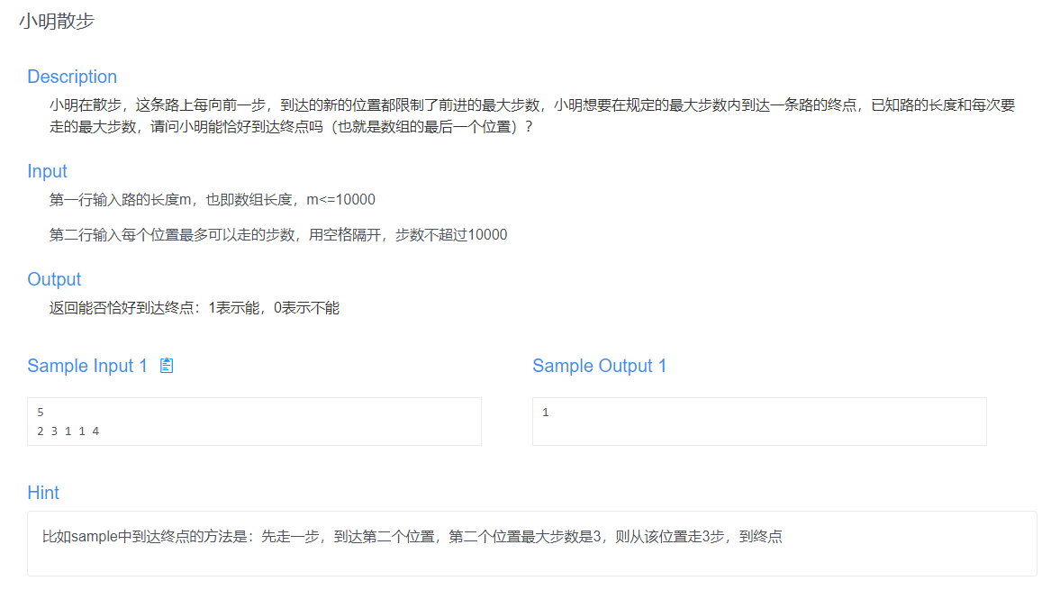
题目一

Slide 3
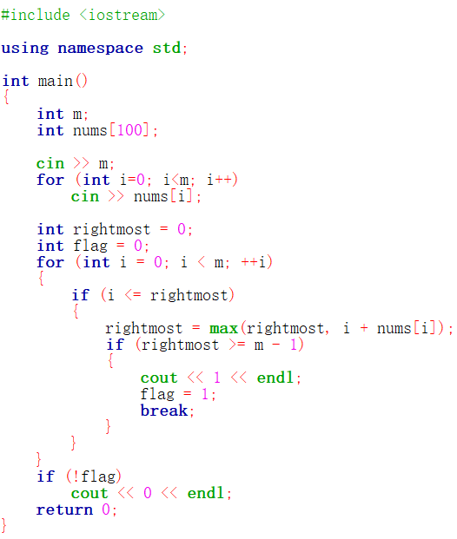
题解
如果某一个起点可以前进的最大步数是 3，那么表示后面 3 个位置都可以作为散步的起点
可以对每一个散步起点都尝试往前走一次，把能走到最远的距离不断更新
如果可以一直走到终点，就成功了

Slide 4
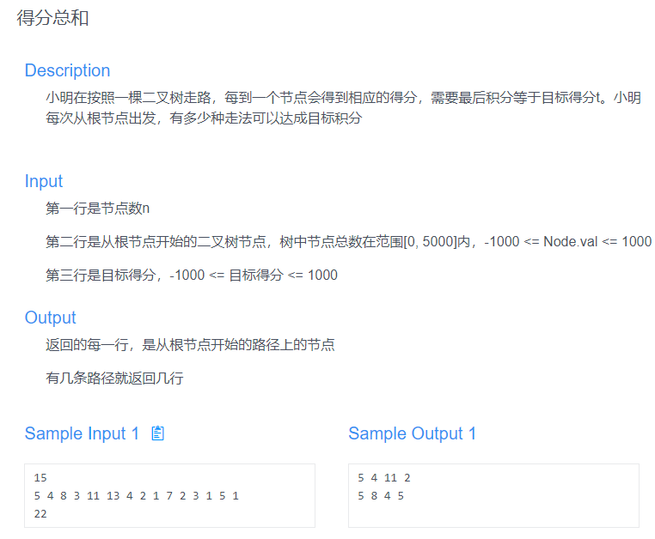
题目二
我们可以采用深度优先搜索或者广度优先搜索，枚举每一条从根节点到叶子节点的路径。当我们遍历到叶子节点，且此时路径和恰为目标和时，我们就找到了一条满足条件的路径

Slide 5
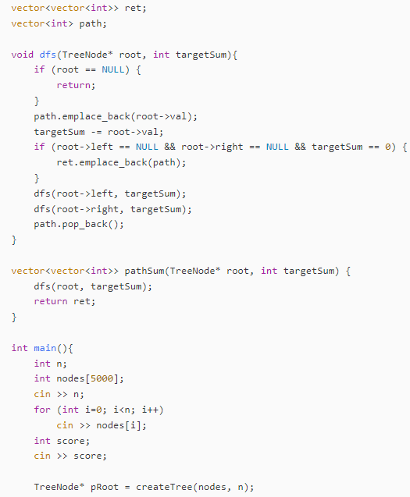
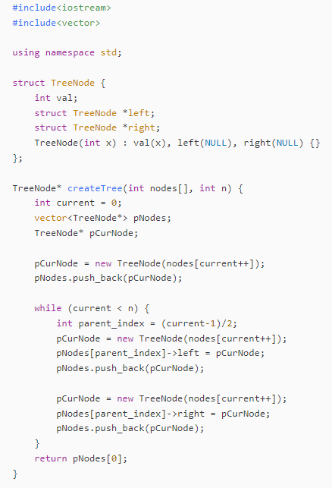
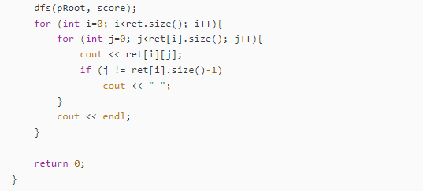
参考代码-深搜

Slide 6
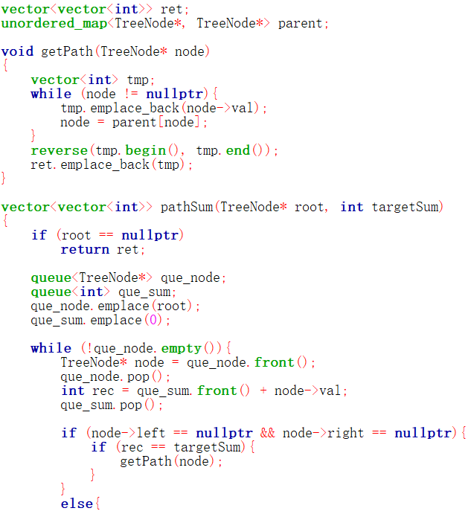
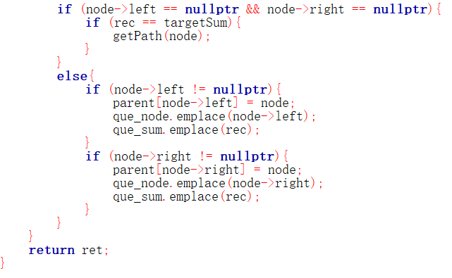
参考代码-广搜

